Slide 1

HỆ THỐNG PHÂN TÍCH
DOANH THU KFC TP.HCM
MÔN HỌC
Phân tích dữ liệu trong môi trường doanh nghiệp
GIẢNG VIÊN
Đặng Trần Khánh
TRƯỜNG ĐẠI HỌC VĂN LANG

Slide 2
Thành viên nhóm và phân công
MSSV | Họ Tên | Phân Công
2474801030039 | Vũ Đức Minh | Dashboard và báo cáo, thiết kế biểu đồ, bộ lọc, giải thích KPI và giới hạn. Hoàn thiện Word, slide.
2474801030004 | Lý Tuấn Bảo | Xử lý và KPI, chuẩn hóa, kiểm tra trùng, viết quy tắc và tính KPI. Thử tình huống lỗi.
2474801030018 | Nguyễn Duy Hào | Nguồn và phạm vi, tìm nguồn, đối chiếu kỳ, đơn vị và định nghĩa. Xác minh số liệu mâu thuẫn.
02

Slide 3
Mục tiêu đề tài
CÂU HỎI ĐỀ TÀI
MỤC TIÊU HỆ THỐNG
Doanh thu thay đổi ở đâu, và hiệu quả vận hành có theo kịp không?
01
Chuẩn hóa dữ liệu bán hàng theo tháng, cửa hàng và kênh.
02
Tính KPI doanh thu, số đơn, chi phí và lợi nhuận vận hành trên cùng quy tắc.
03
Cung cấp dashboard để so sánh xu hướng, cửa hàng và cơ cấu chi phí.
03

Slide 4
Phạm vi dự án và dữ liệu
Phạm vi chính lấy từ bộ dashboard 50 cửa hàng trong DataPhantich.
BỘ DỮ LIỆU
QUY MÔ
MỤC ĐÍCH VÀ GIỚI HẠN
Mô hình dashboard
2023–2025
50 cửa hàng
1.464 cửa hàng-tháng
Phân tích doanh thu, đơn hàng, chi phí và lợi nhuận vận hành.
Món và khu vực
8 món
35.136 dòng phân bổ món
Vị trí cửa hàng và doanh thu món, không phải POS.
Data
20 cửa hàng
576 cửa hàng-tháng
8 món công khai
Bộ riêng, không có chi phí/lợi nhuận. Không cộng hoặc thay bộ dashboard.
CHƯA CÓ DỮ LIỆU
POS theo món, khách hàng định danh, địa chỉ thực, lợi nhuận ròng và dữ liệu ngành để tính thị phần.
04

Slide 5
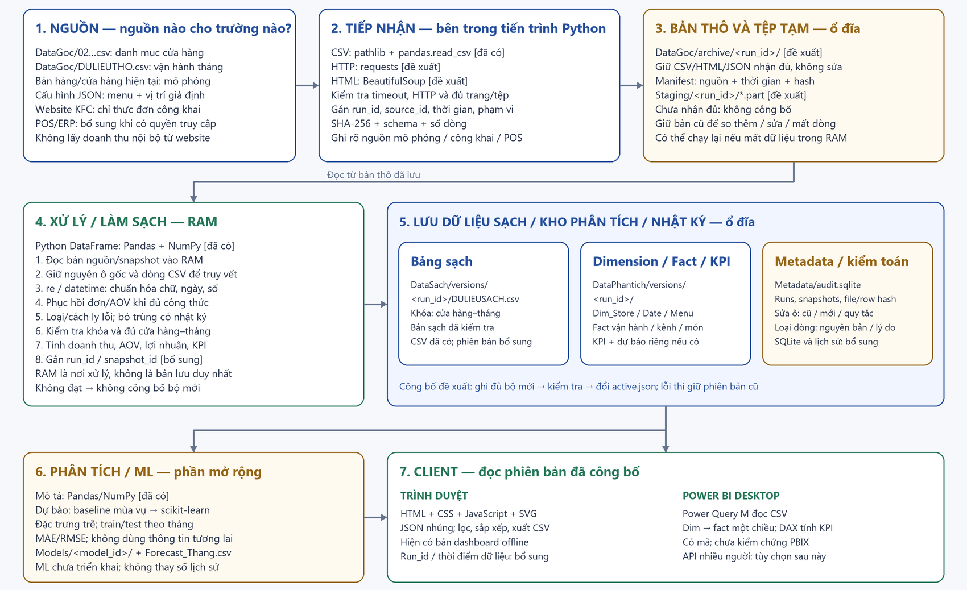
Luồng hoạt động hệ thống
Pipeline xử lý trên máy chạy, từ CSV nguồn đến báo cáo.
05

Slide 6
Mô hình dữ liệu và kiểm soát chất lượng
MÔ HÌNH SAO
Dimension lọc một chiều đến các bảng fact.
Fact_Operation
DIMENSION
1.464 dòng cửa hàng-tháng
Dim_Store 50
Dim_Date 1.096
Dim_Menu 8
Fact_Channel
4.392 dòng theo kênh
Fact_Menu
35.136 dòng phân bổ
Không nối trực tiếp các bảng fact với nhau.
KPI xuất thành bảng tổng hợp riêng.
06

Slide 7
KPI doanh thu và quy mô
Tỷ lệ được tính từ tổng doanh thu và tổng số đơn sau khi áp bộ lọc.
Doanh thu
Σ (đơn từng kênh × AOV từng kênh)
Tổng số đơn
Σ đơn tại quán + nền tảng + online riêng
AOV
Doanh thu tổng ÷ tổng số đơn
Tỷ trọng online
(Doanh thu nền tảng + online riêng) ÷ doanh thu tổng
Cửa hàng bình quân
Số cửa hàng-tháng ÷ số tháng trong kỳ
Doanh thu / cửa hàng
Doanh thu tổng ÷ cửa hàng bình quân
07

Slide 8
KPI tăng trưởng và so sánh
Chỉ so sánh khi kỳ hiện tại và kỳ tham chiếu có đủ số tháng.
MoM doanh thu
(Doanh thu tháng này ÷ tháng trước) − 1
YoY doanh thu
(Doanh thu kỳ này ÷ cùng kỳ năm trước) − 1
CAGR doanh thu
(Tổng năm cuối ÷ tổng năm đầu)^(1 ÷ số năm cách nhau) − 1
SSSG
(DT cùng cửa hàng năm nay ÷ cùng tập cửa hàng năm trước) − 1
Tăng trưởng số cửa hàng
(Số cửa hàng cuối kỳ ÷ số cửa hàng đầu kỳ) − 1
Tăng trưởng DT / cửa hàng
(DT/CH kỳ này ÷ DT/CH kỳ trước) − 1
Thay đổi biên lợi nhuận
Biên kỳ này − biên kỳ trước, tính theo điểm phần trăm
08

Slide 9
KPI chi phí và lợi nhuận
Lợi nhuận vận hành là kết quả mô hình, không phải lợi nhuận ròng.
Giá vốn
Doanh thu tổng × tỷ lệ giá vốn theo nguồn
Phí nền tảng
Doanh thu nền tảng × tỷ lệ phí nền tảng
Phí nhượng quyền
Doanh thu tổng × tỷ lệ phí nhượng quyền
Lợi nhuận gộp
Doanh thu tổng − giá vốn
Lợi nhuận vận hành
LN gộp − phí nền tảng − phí nhượng quyền − lương − thuê − khác − khấu hao
Biên lợi nhuận gộp
Tổng lợi nhuận gộp ÷ tổng doanh thu
Biên lợi nhuận vận hành
Tổng LN vận hành ÷ tổng doanh thu
09

Slide 10
KPI thực đơn và khu vực
Các phép tính mở rộng minh họa phương pháp, không phản ánh POS hoặc địa chỉ thực.
Doanh thu món phân bổ
Doanh thu kênh × trọng số món đã chuẩn hóa theo loại vị trí giả định
Số lượng món ước tính
Làm tròn doanh thu món phân bổ ÷ giá tham chiếu
Tỷ trọng doanh thu món
Doanh thu món phân bổ ÷ tổng doanh thu món phân bổ
Giá bình quân ước tính
Doanh thu món phân bổ ÷ số lượng món ước tính
Doanh thu / cửa hàng khu vực
Tổng DT vận hành khu vực ÷ cửa hàng bình quân
Biên vận hành khu vực
Tổng LN vận hành mô hình ÷ tổng doanh thu khu vực
10

Slide 11
Dashboard và Power BI
BỐN TRANG POWER BI CHÍNH
Tổng quan
Doanh thu theo tháng, năm 2025
Doanh thu, đơn, AOV, cửa hàng và kênh.
Xu hướng
Doanh thu tháng, MoM và YoY.
Hiệu quả cửa hàng
Xếp hạng doanh thu, chi phí và lợi nhuận.
Chi phí và lợi nhuận
Cơ cấu chi phí, lợi nhuận gộp và biên vận hành.
Dashboard HTML còn có trang món và khu vực, bộ lọc và xuất CSV.
11

Slide 12
Kết quả năm 2025
DOANH THU THEO NĂM
377,14 tỷ VND
YoY doanh thu 23,41%. 3.104.051 đơn hàng.
HIỆU QUẢ VẬN HÀNH MÔ HÌNH
57,65 tỷ VND
Biên 15,29%, giảm 1,14 phần trăm so với 2024.
AOV 121.499 VND
Online 41,30% Bình quân 50 cửa hàng
CAGR 2023–2025 39,15%. SSSG 9,26% trên 42 cửa hàng.
Có 8 cửa hàng lỗ vận hành. Tháng cao nhất 06/2025, 33,80 tỷ VND. Doanh thu cao nhất tại SIM025.
12

Slide 13
Tổng kết
Doanh thu năm 2025 tiếp tục tăng, trong khi biên lợi nhuận vận hành mô hình giảm so với năm trước.
01
Pipeline tạo chuỗi xử lý có nhật ký, từ dữ liệu thô đến KPI và dashboard.
02
Doanh thu tăng không tự chứng minh hiệu quả. Cần theo dõi chi phí, lợi nhuận và hiệu suất cửa hàng.
13

